Slide 1
Web Form’ları
Web formları; server tarafında çalışan ve içerdiği çeşitli kontroller sayesinde client ‘tan bilgi almamızı sağlayan .aspx uzantılı dosyalardır.

Slide 2
@Page direktifi
Tüm web form’ları aslında System.Web.UI.Page taban sınıfından türetilen bir sınıftır. Böylece web form’ları bir nesne modeli oluşturur.
Bir web formunun server tarafında çalışması runat =”server” attribute ‘ü ile sağlanır.
Web formları client side ve server side kodlar içerebilir. Server kontrolleri sayesinde server side event’ler handle edilebilir.
<%@ Page Language="vb | c#" nitelik=deger ... %>
Notes:
Page direktifi : Sayfaya özgü bir takım özelliklerin compiler ve parser ‘a tanımlanmasına yarar. Özellikler; isim ve değer çiftleri şeklinde tanımlanırlar.
Web formları aslında System.Web.UI.Page taban sınıfından türetilerek elde edilmiş özgün birer sınıftır. Web forma eklenen her kontrol (kontrolün kendi sınıfı türünde) protected bir property ‘nin sınıfa eklenmesine neden olur. Bu bağlamda web form ’un kendisi ve taşıdığı kontroller bize programlanabilir bir nesne modeli sunar.

Slide 3
ASP .NET ‘te Kod ve İçeriğin Ayrıştırılması
Code – Behind Tekniği
  In-Line Coding
User Control Kullanımı
Bileşen Kullanımı
index.aspx
Görsel Kodlar
Görsel Kodlar
İşlevsel Kodlar
İşlevsel Kodlar
index.aspx
index.aspx.cs

Slide 4
Code – Behind’a İlişkin Özellikler
.aspx.vb (.cs) dosyaları derlendiklerinde bir DLL dosyası oluştururlar. .aspx dosyaları ise DLL içerisinde bulunmaz.
VS .NET ‘te code behind özelliği default olarak uygulanır.
VS .NET ‘te page direktifinde CodeBehind niteliğine atanan değer ile uygulanır. 2005 te CodeFile oldu.
VS .NET kullanılmıyorsa CodeBehind niteliğinin yerini Src niteliği alır.
Notes:
VS .NET kullanılmadan kod yazıldığında ise Codebehind niteliğinin yerini Src niteliği alır. Ama bu teknik VS .NET ‘te uygulanırsa hata oluşur.
Inherits niteliği ise sayfanın sınıf ismidir.

Slide 5
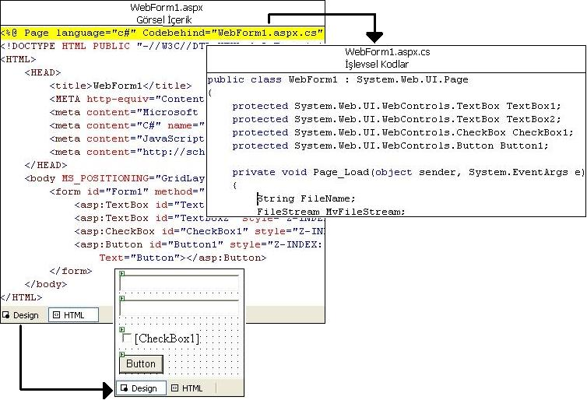
Notes:
IDE’nin yaptığı hokus pokus ...

Slide 6
<% @Page language="c#” %>
<script runat="server">
private void Display(object sender, System.EventArgs e)
{
Label1.Text = TextBox1.Text;
}
</script>
<HTML>
<body>
<form id="Form1" runat="server">
<asp:TextBox id="TextBox1" runat="server" />
<asp:Button id="Button1" runat="server" OnClick="Display" />
<asp:Label id="Label1" runat="server" />
</form>
</body>
</HTML>

Slide 7
<% @Page language=“VB” %>
<script runat="server">
Private Sub Display(sender as object, e as System.EventArgs)
Label1.Text = TextBox1.Text
End Sub </script>
<HTML>
<body>
<form id="Form1" runat="server">
<asp:TextBox id="TextBox1" runat="server" />
<asp:Button id="Button1" runat="server" OnClick="Display" />
<asp:Label id="Label1" runat="server" />
</form>
</body>
</HTML>

Slide 8
System.Web.UI.Page Taban Sınıfı
Bir ASP .NET sayfasına ilişkin temel fonksiyonaliteyi referanse içerdiği üyeler ile sağlar.
Sayfanın Yaşam Döngüsü :
Page_Init : Page nesnesi yaratıldığında oluşur.
Page_Load : Sayfa browser’a her yüklenişinde oluşur.
Page_PreRender : Sayfa browser’a her yüklendikten sonra içeriğin render edilişi sırasında oluşur.
Page_Unload : Rendering işlemi bittikten sonra oluşur.
Notes:
Bu sıralamaya göre form üzerinde bulunan kontrollere ilişkin event’lerin hiç oluşmadan Page_UnLoad event’inin oluştuğu gözlemlenmektedir. Bunun nedeni sayfanın browser’a gönderildikten sonra page nesnesinin web server’ın belleğinden yok edilmesidir (page discarded).
Sayfaya eklenen kontrollere ilişkin event’ler ise, sayfanın tekrar yüklenmesine neden oluyorsa sayfaya ilişkin
Load -> PreRender -> Unload event sırası tekrar oluşacaktır.
Uyarı : Browser’ın kapatılması Unload ‘u oluşturmaz. Çünkü bu tamamen server tarafında oluşan bir olaydır.

Slide 9
Page.IsPostBack Property’si
Private Sub Page_Load(...) Handles MyBase.Load
If (Page.IsPostBack = False) Then
cboDersler.Items.Add("Matematik")
cboDersler.Items.Add("Fizik")
cboDersler.Items.Add("Kimya")
cboDersler.Items.Add("Biyoloji")
End If
End Sub
private void Page_Load(...)
{
if (Page.IsPostBack == false)
{
cboDersler.Items.Add("Matematik");
cboDersler.Items.Add("Fizik");
cboDersler.Items.Add("Kimya");
}
}
if (Not Page.IsPostBack) Then
‘Sayfanın sadece ilk yüklendiği zaman ‘çalışması istenen kodlar.
End if
if (!Page.IsPostBack)
{
//Sayfanın sadece ilk yüklendiği zaman //çalışması istenen kodlar.
}
Notes:
(Page.) demeye bile gerek yoktur (me., this.) ya da sadece IsPostBack bile yeterlidir.

Slide 10
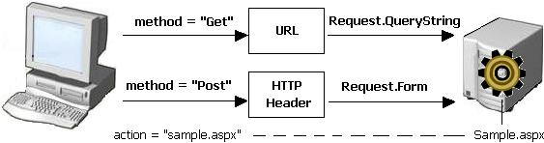
Post Back İşleminin Detayları

Slide 11
ASP .NET’te Kontrol Kullanımı
Kontroller
Normal (Client)
HTML Kontrolleri
Server Kontrolleri
Web Kontrolleri
Intrinsic
Validation
Rich
List
Mobil Web Kontrolleri
HTML
Server Kontrolleri

Slide 12
Server Kontrolleri
runat = “server” niteliği ile belirtilirler.
Normal HTML kontrolü : <input type=“Text”>
HTML Server kontrolü : <input type=“Text” runat=“server”>
Web kontrolü : <asp:TextBox runat=“server” ... />
Gerçekte her bir server kontrolü, .NET Framework’teki bir sınıf ile temsil edilir.
<a> | HtmlAnchor
<img> | HtmlImage
<Table> | HtmlTable
<input type=“text”> | HtmlInputText

Slide 13
Server Kontrolleri
HTML Server kontrollerine ilişkin sınıflar System.Web.UI.HtmlControls namespace’i içerisinde bulunur.
Web Kontrollerine ilişkin sınıflar ise System.Web.UI.WebControls namespace’i içerisinde bulunur.
<input type="text" id="txtName" runat="server">
<span id="spnStarter" runat="server"> starter </span>
<asp:TextBox id="txtName" runat="server"/>

Slide 14
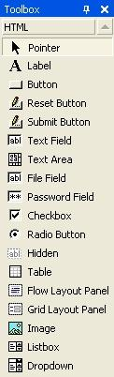
Html Server Kontrolleri
Normal (client-side) HTML kontrollerine yapılan runat = “server” eklentisi ile elde edilirler.
Yazım şekilleri HTML sintaksı ile uyumludur.
<INPUT type="submit" value="Gonder" id="btnSubmit" name="Submit1" runat="server">
VS .NET ‘te Toolbox > Html tab’ında bulunurlar.

Slide 15
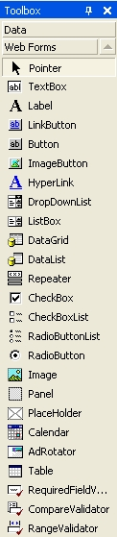
Web Kontrolleri
Yazım şekilleri XML sintaksı ile uyumludur. (persistence format)
<asp:Button id="btnGonder" runat="server" Text="Gonder" />
Otomatik browser tanıma yeteneği.
Strongly typed özelliği, derleme zamanında tür uyuşumu kontrolü yapma imkanı sağlar.
Zengin işlevsellik. (Calendar, Validator, DataGrid, AdRotator ...)

Slide 16
Server Kontrolleri Neden Kullanılır – 1 ?
Round-Trip’ler sırasında kontrollerin durumlarını otomatik olarak koruyabilme yeteneği.
  Girdi kontrolleri postback data’larını HTTP Header’ında saklar. Bu kapatılamaz bir özelliktir !
  Listeleme amaçlı kontroller ise postback data’larını __ViewState içerisinde saklar.
Server kontrolleri nesne belirtir. Property, Metot ve server tarafında handle edilebilen event’leri vardır.
  ID değerleri programatic accessor olarak adlandırılır.
  <INPUT type="button" id="btnGonder" value="Button" runat=”server”>
Notes:
İpucu : MS kontrol içeriklerini postback data olarak adlandırıyor.
ASP .NET ‘te girdi kontrollerinin (textbox, checkbox, radiobutton) içerdiği verilerin (postback data) servera gidiş gelişler (roud-tripler) sırasında otomatik olarak korunuyor olması, söz konusu verilerin HTTP Header’ında depolanıyor olmasından kaynaklanır. Bu default olan ve kapatılamaz durumda bir özelliktir.
Listeleme amacı ile kullanılan kontrollerin (DataGrid, ListBox, DropDownList gb) içerikleri ise, girdi kontrollerinden farklı bir yöntemle korunur.
EnableViewState ‘e false atanarak kapatılabilir.

Slide 17
Server Kontrolleri Neden Kullanılır – 2 ?
İstemci türü ve versiyonunun otomatik olarak sorgulanması ve ona göre çıktı üretilerek gönderilmesi.
HTML kontrollerinin bazı özel işlemler için yetersiz kalışları. DataGrid, AdRotator ya da Calendar gibi kontroller.

Slide 18
Ne Zaman Server Kontrolü Kullanılmamalı
Derlenmek zorunda oldukları için performans kaybına neden olur. - %30

